Slide 1
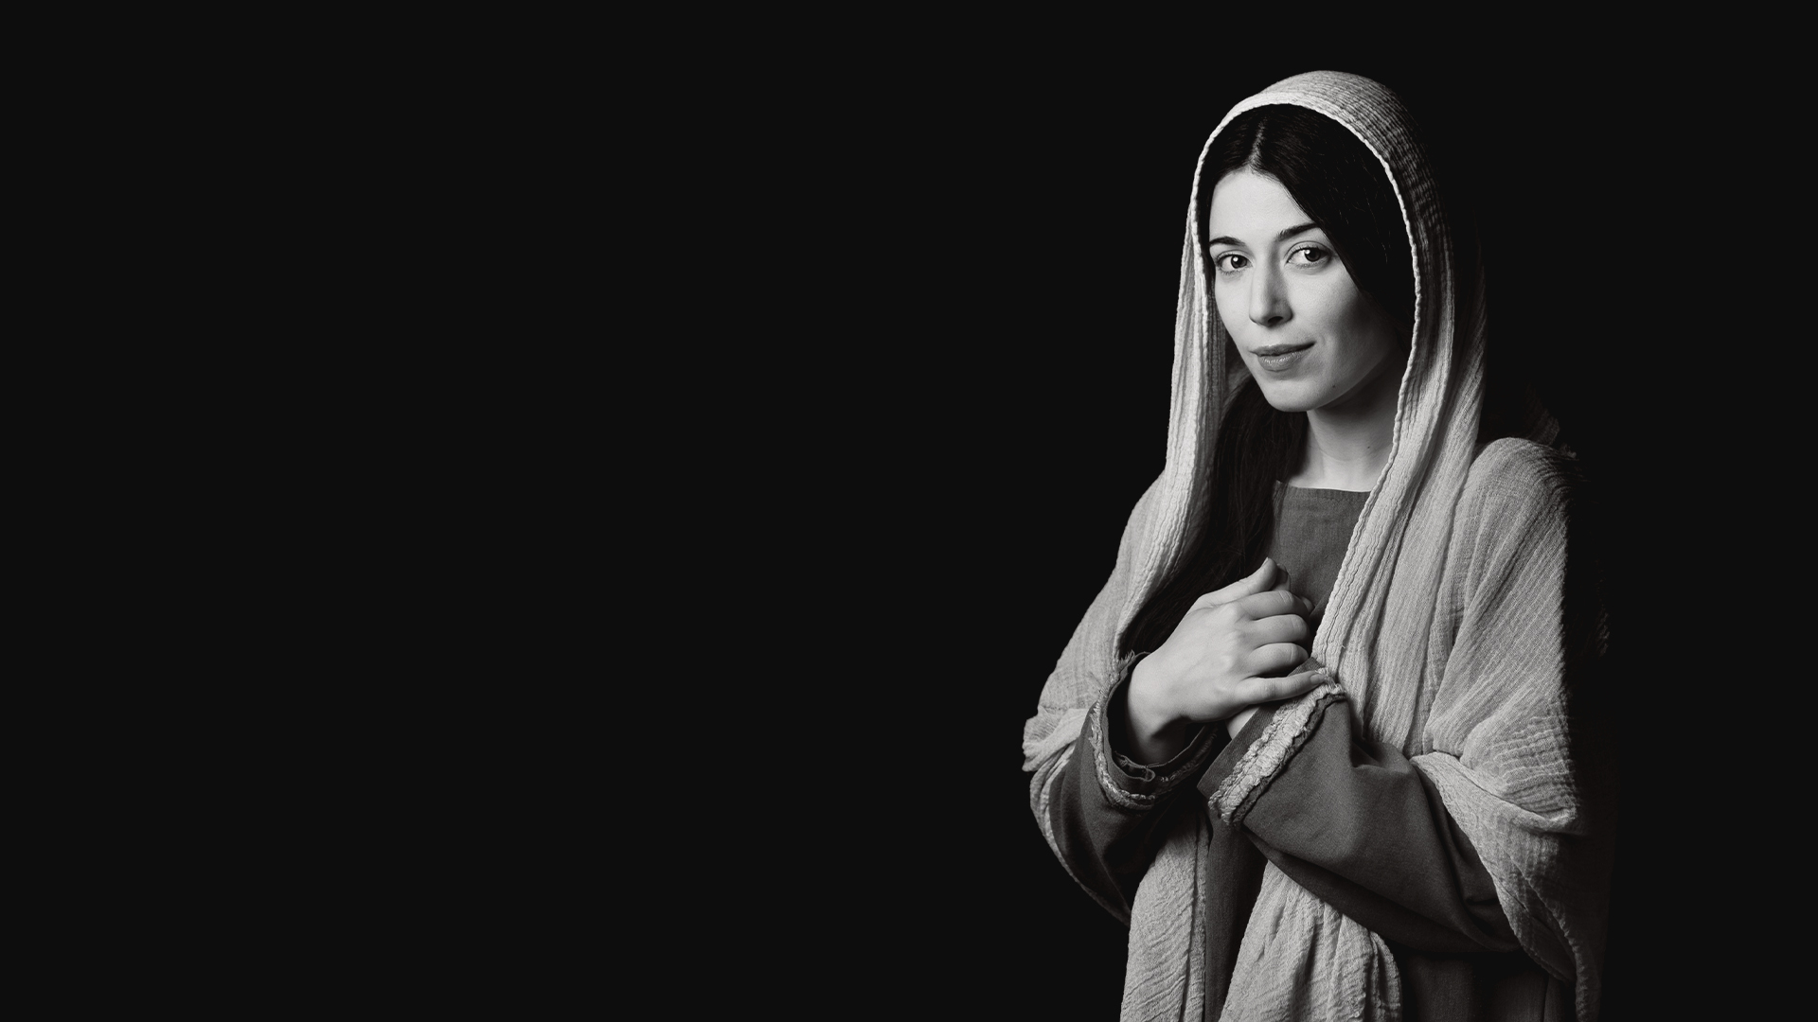
O que mudou na vida de Maria depois do seu encontro com Jesus?

Slide 2
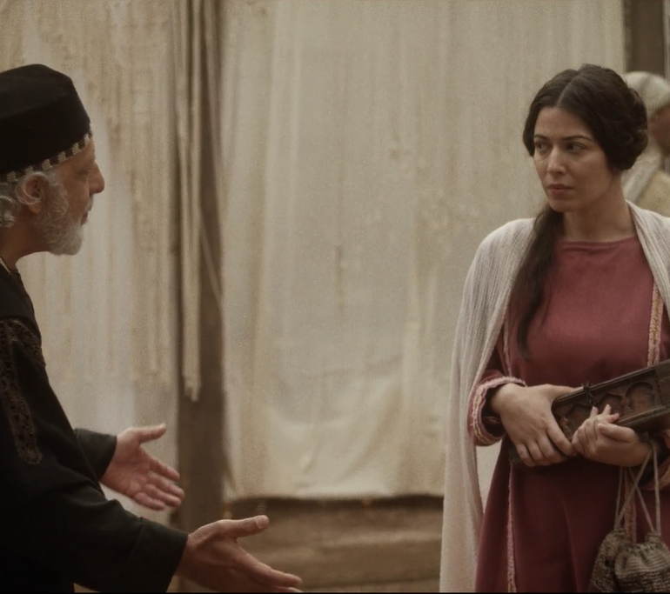
Por que ela não queria mais ser chamada de Lilith?

Slide 3
“Eu era de uma forma e agora sou completamente diferente, e o aconteceu entre uma coisa e outra foi Ele”. O que essa frase revela sobre Jesus?

Slide 4
“Quando alguém está em Cristo, torna-se uma pessoa totalmente nova por dentro. Já não é mais a mesma pessoa. As coisas antigas já passaram e teve início uma nova vida!”
2 Co 11:17

Slide 5
Há alguma coisa do seu passado que tem lhe impedido de viver uma vida nova com Jesus?

Slide 6
Como você descreveria a vida que gostaria de ter com Jesus?

